Slide 1
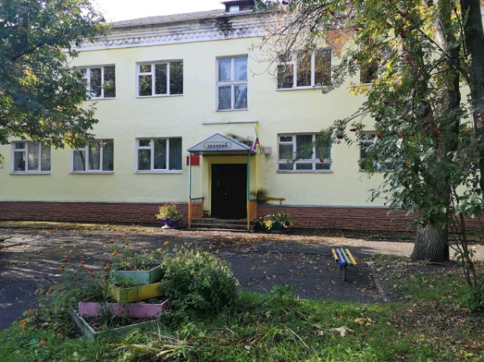
Вас ждут в службе ранней помощи
У нас вы можете получить
Комплексные консультации по развитию и воспитанию детей;
Психолого-педагогическую помощь;
Индивидуальные развивающие занятия
Наши специалисты:
Медсестра
Инструктор по физической культуре
Педагог-психолог
Учитель- логопед
Музыкальный руководитель
ВСЕ УСЛУГИ БЕСПЛАТНЫ
Муниципальное дошкольное
образовательное учреждение
«Детский сад № 182»
Телефон: 8(4852) 25-33-75;
8( 4852) 73-56-40
Адрес электронной
почты: yardou182@yandex.ru
Муниципальное дошкольное
образовательное учреждение
«Детский сад № 182»
СЛУЖБА
РАННЕЙ ПОМОЩИ
СЕМЬЯМ С ДЕТЬМИ ОТ 0 ДО 3-Х ЛЕТ
ВМЕСТЕ МЫ
СМОЖЕМ
БОЛЬШЕ!!!
Чем раньше выявляются проблемы в
развитии ребенка, тем быстрее и
легче их можно исправить

Slide 2
Маршрут ранней помощи ребенка
Первичный прием в муниципальном дошкольном
образовательном учреждении
«Детский сад № 182»
(ул. Тургенева,8)
1. Специалисты проводят диагностику и консультирование родителей при отклонении в развитии малыша. С собой принести выписку из истории развития ребенка ( дает врач педиатр.
2.Оказание ранней помощи семье и ребенку происходит по цепочке, состоящей из определенных этапов:
Запись на консультацию, заполнение диагностических опросников.
Консультирование, обследование специалистами Службы ранней помощи.
Разработка индивидуальной программы Ранней помощи (ИПРП).
Психолого-педагогические развивающие занятия.
Регулярный мониторинг достижений.
Планирование программы перехода в систему дошкольного образования.
3. Переход в систему дошкольного образования
Коррекционные занятия в дошкольном образовательном учреждении
Вашему ребенку от 0 до 3 лет?
Вас что-то беспокоит?
Ранняя помощь - комплекс медицинских, социальных и педагогических услуг, оказываемых нуждающимся в них детям и их семьям в рамках индивидуальных программ ранней помощи для каждого ребенка.
В рамках реализации «Концепции развития
ранней помощи в РФ»
в Борисоглебском городском округе
Воронежской области
Работает Служба ранней помощи
Программа ранней помощи направлена на развитие:
Двигательных навыков (дотягиваться и брать игрушки, поворачиваться, ползать) ;
Когнитивных навыков (думать, помнить, решать поставленные задачи);
Коммуникативные навыки (слушать, понимать и говорить);
Социально-эмоциональных навыков (играть, взаимодействовать с другими людьми, проявлять чувства);
Навыков самообслуживания (кушать, одеваться, мыться)
За помощью вы можете обратиться
Муниципальное дошкольное
образовательное учреждение
«Детский сад № 182»
Notes:
RC

